Slide 1

Беларускія
народныя
інструменты

Slide 2
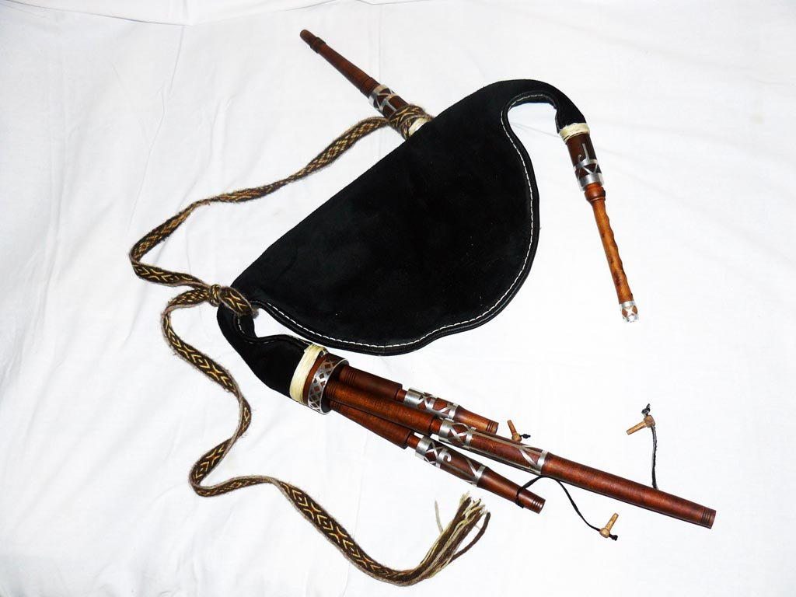

Беларуская дуда

Slide 3

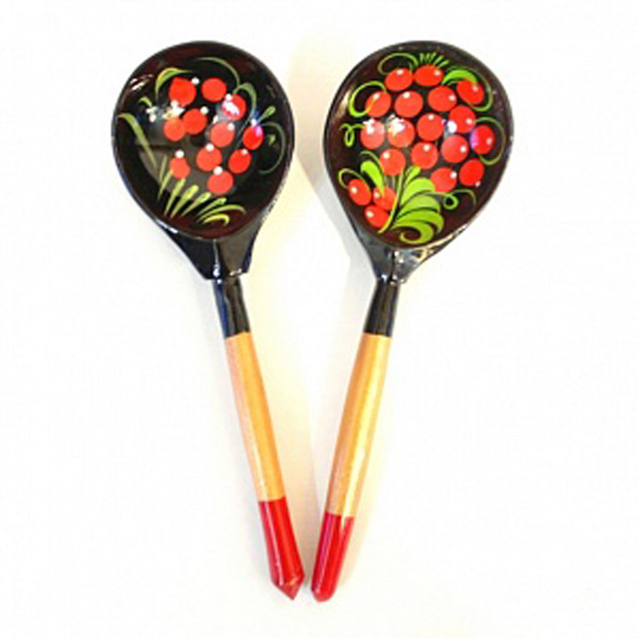
Лыжкі

Slide 4
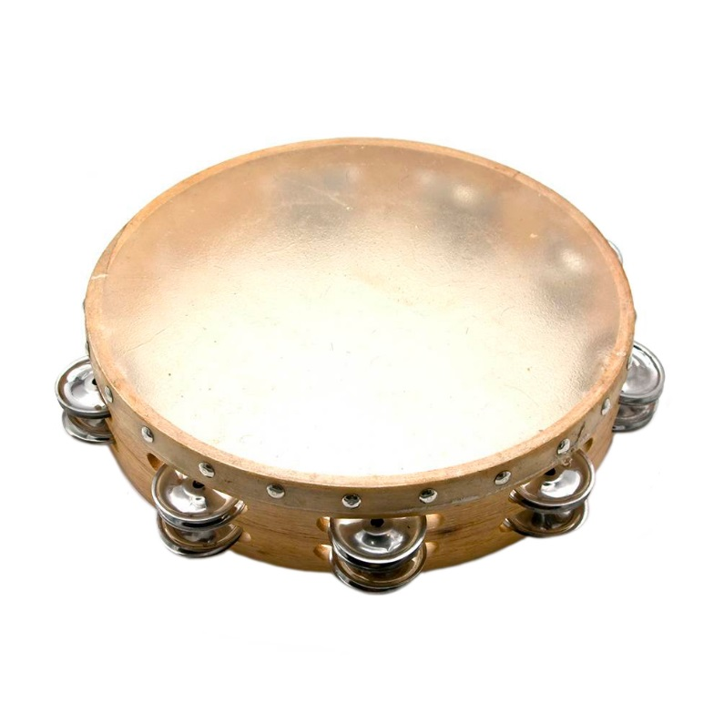
Бубен

Slide 5
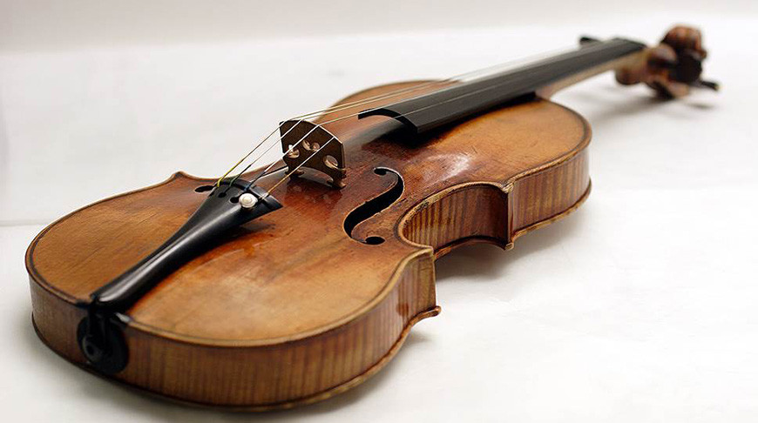
Скрыпка

Slide 6
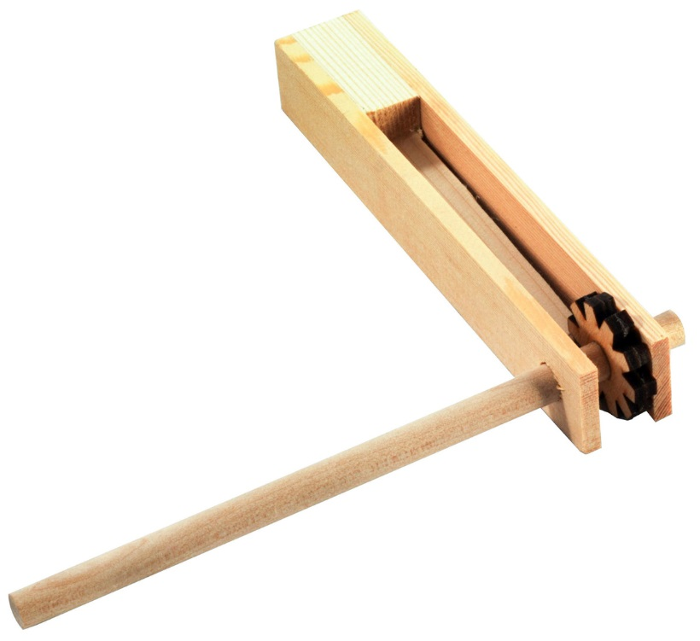
Трашчотка
кругавая

Slide 7
Малайцы!

